Slide 1
MARVEL PLANET

Slide 2

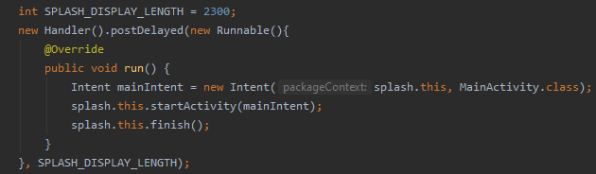
Splashscreen
Al momento del lancio dell’applicazione, apparirà per un tempo di 2,3 secondi uno splashscreen.

Slide 3
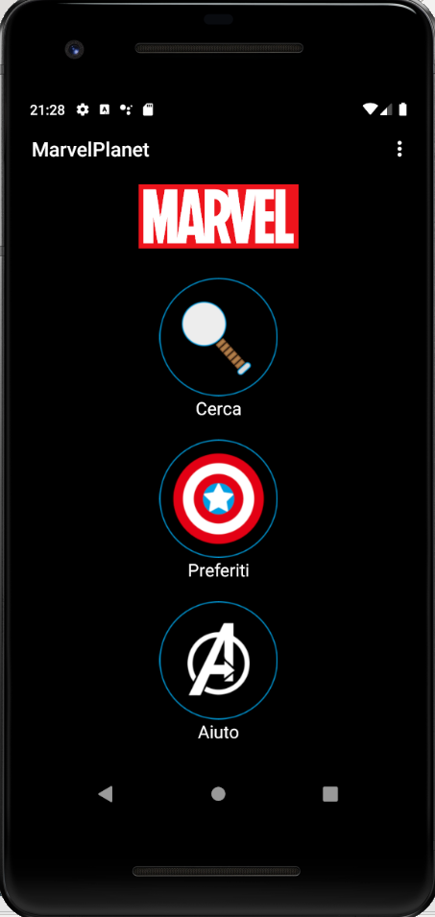
HOME PAGE
Dalla pagina iniziale si può facilmente accedere alle seguenti sezioni:
Cerca: permette di cercare eroi o fumetti;
Preferiti: permette di visualizzare la lista dei preferiti e le relative informazioni;
Aiuto: permette di essere reindirizzati al manuale dell’applicazione o di contattare direttamente il team degli sviluppatori via mail.

Slide 4
Aiuto
Questa sezione permette di essere reindirizzati direttamente al manuale online dell’applicazione.
Permette, inoltre, di contattare il team di sviluppatori per eventuali ulteriori chiarimenti riguardo alcune funzionalità dell’app o per lasciare un feedback relativo all’app stessa.
Una volta riempiti i campi «oggetto» e «messaggio», premendo il tasto «invia» si potrà scegliere un client e-mail per poter inviare la mail utilizzando l’ account predisposto, trovando già inserito nel campo «destinatario» la mail del team di sviluppatori oltre alle informazioni già inserite nell’app.

Slide 5
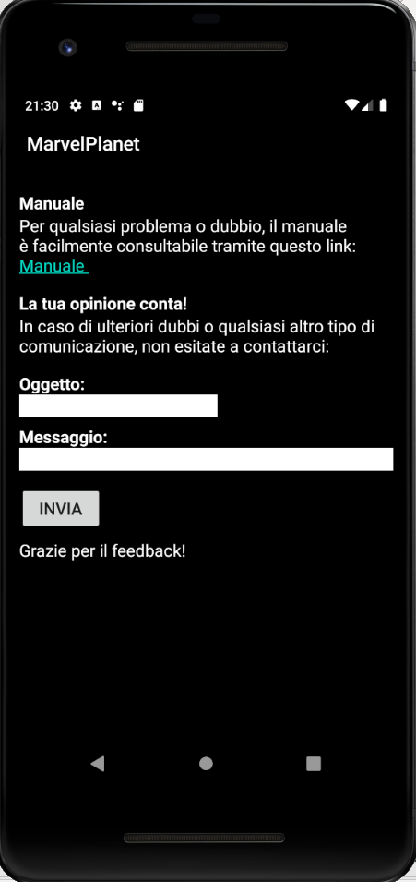
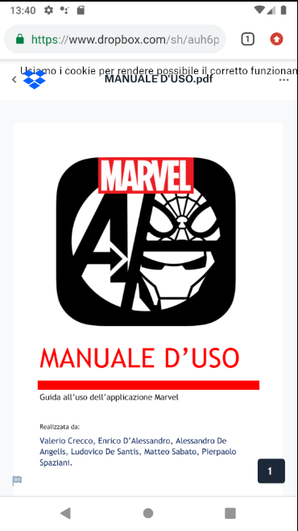

Slide 6

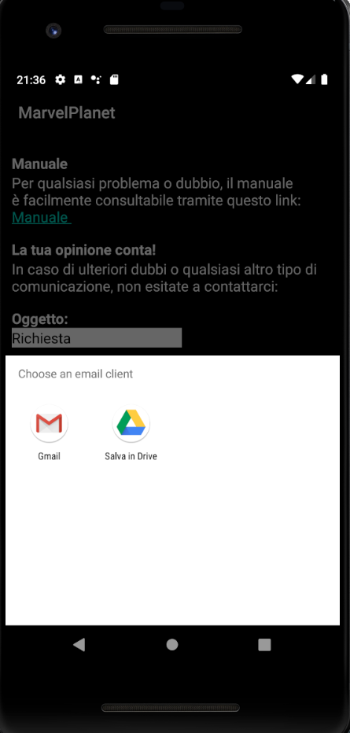
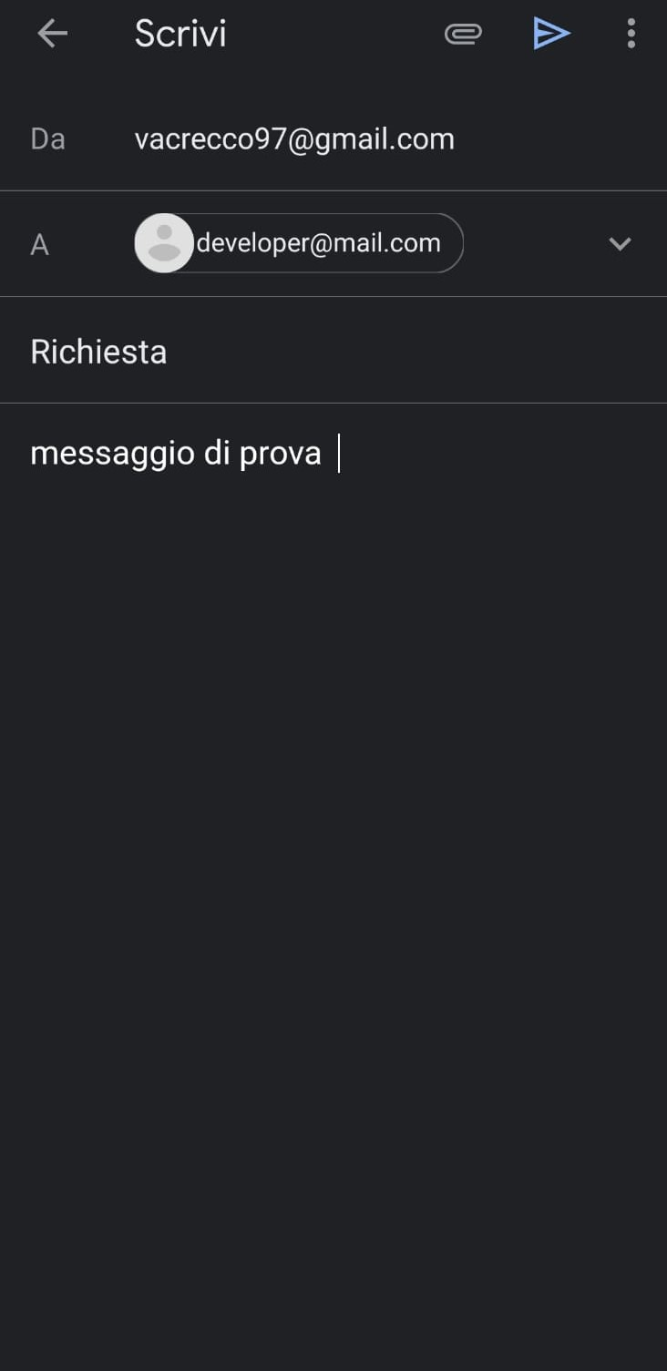

Slide 7
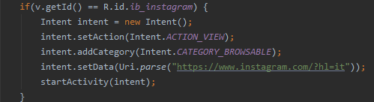
Informazioni
Questa sezione, accedibile come mostrato nella foto successiva, mostra la composizione del team di sviluppatori, l’ indirizzo mail per effettuare richieste di collaborazioni e i link ai profili social relativi, oltre ad un link Paypal per eventuali donazioni.
Estratto di codice per accedere al profilo Instagram;

Slide 8
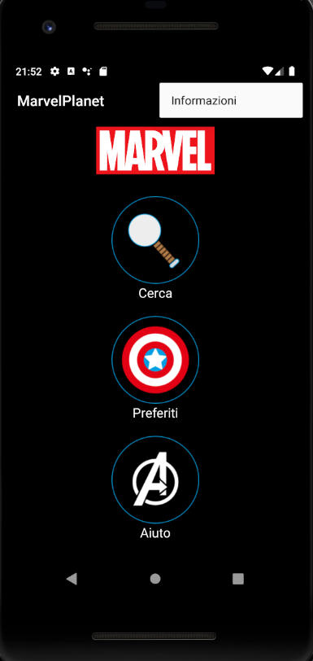
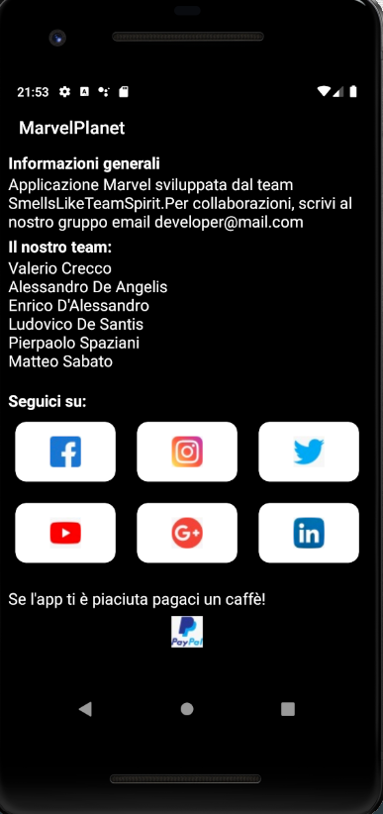

Slide 9
VOLLEY & JSON

Slide 10
Volley
L’applicazione utilizza come fonte di dati il database messo a disposizione dalla Marvel.
Vengono inoltre fornite delle API per l’interrogazione di tale database.
Il risultato che si ottiene come risposta può essere scelto in diversi formati.
Il formato scelto in questo caso è quello JSON.

Slide 11
Volley
Le richieste di rete vengono effettuate grazie alla libreria Volley.
La scelta di tale libreria è dovuta alla sua semplicità e velocità rispetto ad altre soluzioni.
Inoltre la mole di dati in download dopo una certa request, qualsiasi essa sia, non è esageratamente grande.
Anche se composta da un numero elevato di «oggetti», le dimensioni effettive del file JSON sono molto limitate (quasi irrisorie a volte).

Slide 12
Volley
La classe fondamentale di Volley è la RequestQueue, nella quale vengono messe in coda (FIFO) tutte le richieste.
Si fa notare che in questa applicazioni non si presenteranno mai scenari in cui sia possibile effettuare richieste multiple, ciò implica un carico di lavoro molto basso
Viene quindi allocata una requestQueue, pronta per essere utilizzata come coda delle richieste da effettuare.

Slide 13
Volley
Le richieste che abbiamo citato prima sono degli oggetti di tipo Request.
La classe Request è utilizzata per creare instanze di accesso alla rete che supportano richieste di tipo GET e POST.
Volley fornisce diversi tipi di Request, quelle utilizzato in tale applicazione sono la StringRequest e l’ImageRequest.

Slide 14
StringRequest
Nella StringRequest viene specificata l’URL dal quale ricevere poi la risposta.
La risposta ad una StringRequest consiste in un file JSON
Tale file JSON viene consegnato al metodo onResponse(String response) come una stringa che viene poi trasformata in un oggetto di tipo JSONObject.

Slide 15
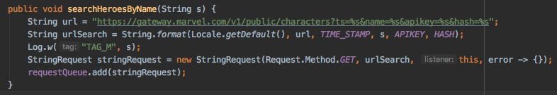
StringRequest
Il metodo SearchHeoresByName(String s) in figura si occupa di creare una StringRequest per ottenere un personaggio di cui si fa richiesta esplicita specificando il nome.
Il nome viene passato al metodo come parametro e inserito nell’URL insieme al Time Stamp, l’Api Key ottenuta dalla piattaforma Marvel e un codice HASH
La richiesta creata viene inserita nella RequestQueue creata in precedenza.

Slide 16
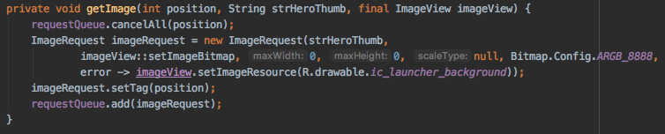
ImageRequest
La richiesta di un immagine viene fatta dal metodo
getImage(int position, String strHeroThumb, final ImageView imageView)
A questo metodo viene passata la posizione nella recyclerView, l’URL dell’immagine e l’oggetto imageView alla quale inserire la foto richiesta
Nell’ImageRequest viene specificato l’URL dell’immagine da scaricare.
Per le ImageRequest la risposta consiste in un oggetto di tipo Bitmap.

Slide 17
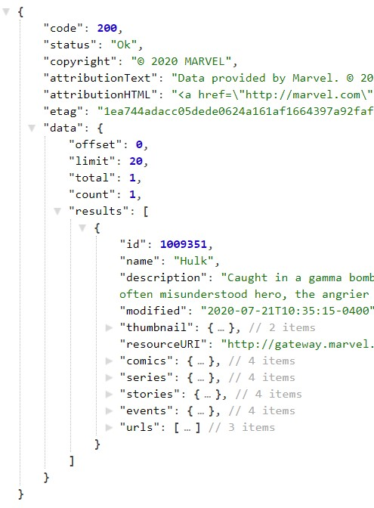
Parse JSON
Abbiamo visto che il file JSON consegnato al metodo onResponse(String response) di Volley è una stringa.
Nella classe «HeroAPI» questa stringa per prima cosa è stata trasformata in un oggetto di tipo JSONObject: «JSONObject jsonObjectResponse = new JSONObject(response)».
Al lato è mostrato un risultato ottenuto interrogando il database messo a disposizione dalla Marvel grazie all’utilizzo dell’API per la ricerca di un eroe.

Slide 18
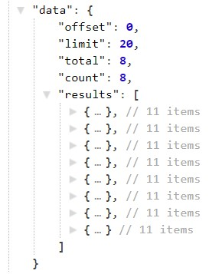

Parse JSON
I dati di nostro interesse si trovano sotto il campo identificato dalla chiave «results». Il valore associato a questa chiave è un array di elementi complessi ciascuno rappresentante un determinato eroe.
A sua volta «results» si trova all’interno della campo con chiave «data».
In questo esempio di risposta possiamo vedere che sono stati restituiti 8 eroi differenti.

Slide 19
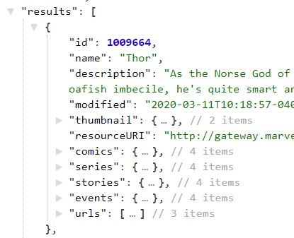
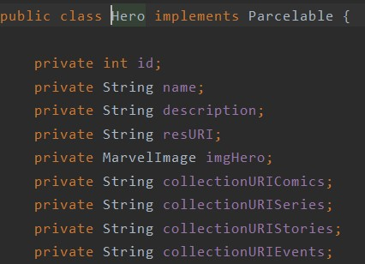
Parse JSON
E’ stata definita un’entità «Hero» nella quale sono stati inseriti diversi attributi tra i quali l’id dell’eroe, il suo nome, una sua descrizione e altre informazioni.

Slide 20
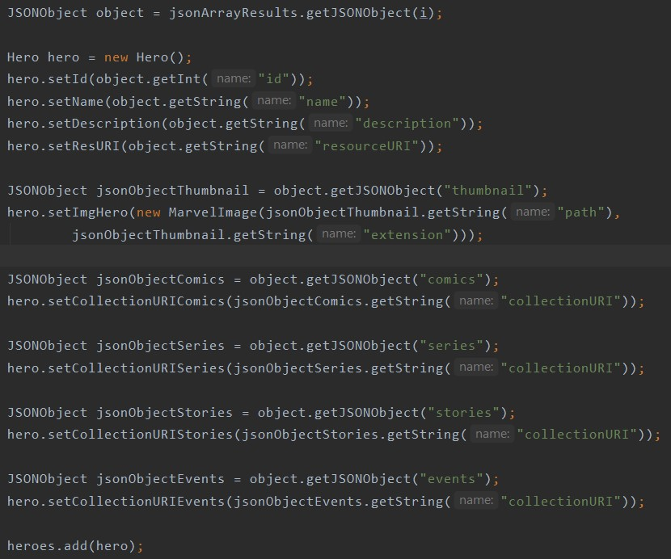
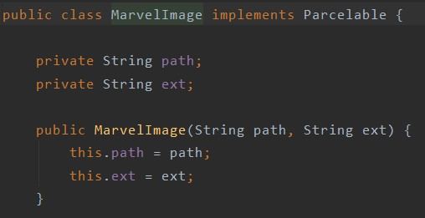
Parse JSON
Per ogni eroe ottenuto dalla richiesta è stato instanziato un nuovo oggetto di tipo «Hero» e sono stati popolati i suoi attributi come mostrato in figura:
Per quanto riguarda la Thumbnail dell’eroe è stata definita l’entità «MarvelImage».

Slide 21
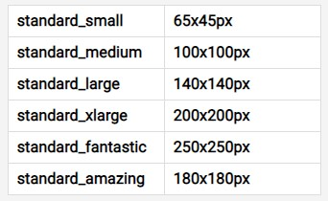
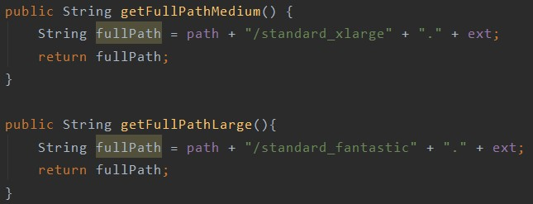
MarvelImage
Il Marvel Developer Portal mette a disposizione diversi formati di immagini che è possibile richiedere attraverso le API.
All’interno dell’entità «MarvelImage» sono stati definiti due metodi per la richiesta di immagini in base alla dimensione desiderata.

Slide 22
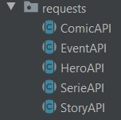
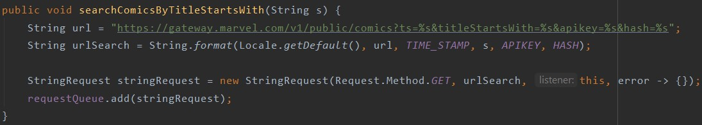
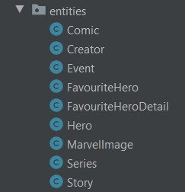
Parse JSON e altre API
Nel package «requests» troviamo anche le classi per l’utilizzo di altre API, come quelle inerenti ai fumetti, eventi, serie e storie.
Il parse del file JSON ottenuto come risposta è stato realizzato in modo analogo a quanto visto precedentemente definendo le entità comic, event, serie e story.

Slide 23
LIST VIEW

Slide 24
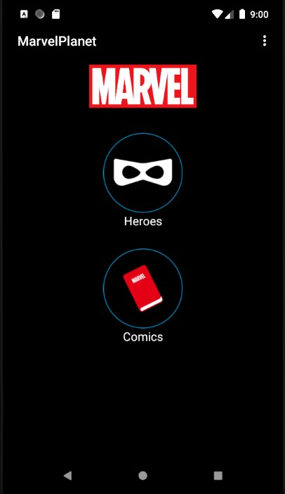
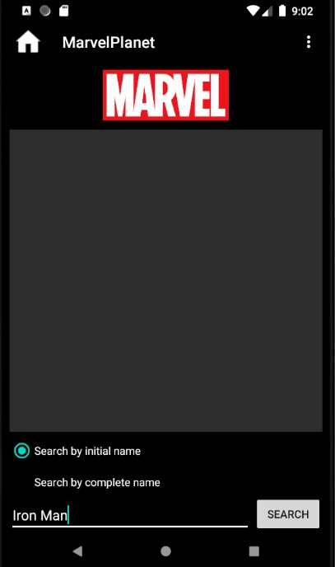
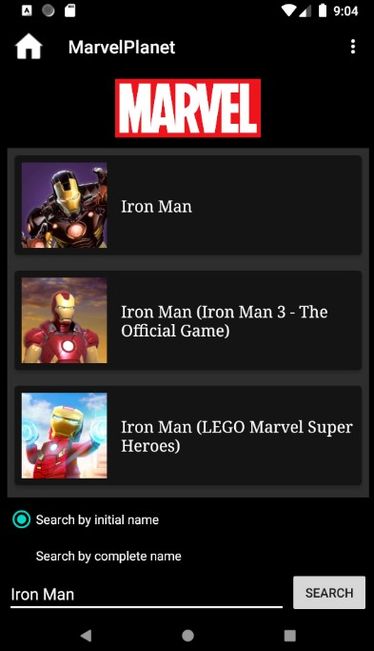
Search Hero
Dopo aver selezionato Heroes nella pagina di selezione della ricerca verrà mostrata una schermata dove è possibile cercare gli eroi, potendo anche scegliere se filtrare o meno la ricerca con il nome completo dell’eroe …

Slide 25
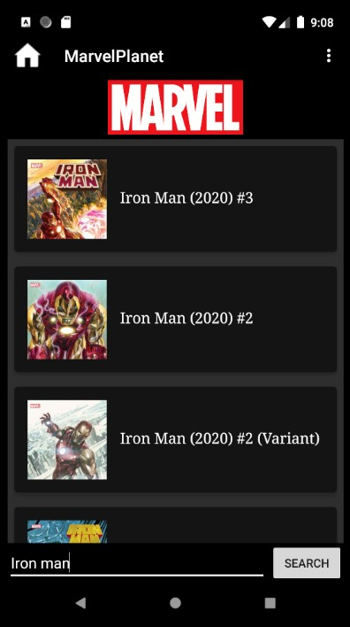
Search Comic
… oppure, selezionando Comics, si può effettuare la ricerca dei fumetti

Slide 26
Come?
La pagina di ricerca degli eroi viene gestita dal FragmentHeroList
Nel momento in cui viene premuto il tasto Search, viene fatta una ricerca grazie alle API fornite dal marvel developer portal e viene popolata la lista degli eroi dell’HeroListViewModel che viene passata all’HeroAdapter
Se il radio button è impostato sul nome completo viene eseguita la request:
Altrimenti:
public void searchHeroesByName(String s) {
String url = "https://gateway.marvel.com/v1/public/characters?ts=%s&name=%s&apikey=%s&hash=%s";
String urlSearch = String.format(Locale.getDefault(), url, TIME_STAMP, s, APIKEY, HASH);
Log.w("TAG_M", s);
StringRequest stringRequest = new StringRequest(Request.Method.GET, urlSearch, this, error -> {});
requestQueue.add(stringRequest);
}
public void searchHeroesByNameStartsWith(String s) {
String url = "https://gateway.marvel.com/v1/public/characters?ts=%s&nameStartsWith=%s&apikey=%s&hash=%s";
String urlSearch = String.format(Locale.getDefault(), url, TIME_STAMP, s, APIKEY, HASH);
Log.w("TAG_M", s);
StringRequest stringRequest = new StringRequest(Request.Method.GET, urlSearch, this, error -> {});
requestQueue.add(stringRequest);
}

Slide 27
Come?
La RecyclerView viene quindi riempita dall’HeroAdapter con le CardView
static class Holder extends RecyclerView.ViewHolder {
final TextView tvHero;
final ImageView ivHero;
ConstraintLayout clContainer;
Holder(@NonNull View itemView) {
super(itemView);
tvHero = itemView.findViewById(R.id.tvHero);
ivHero = itemView.findViewById(R.id.ivHero);
clContainer = itemView.findViewById(R.id.cvItemHeroLayout);
}
}
public Holder onCreateViewHolder(@NonNull ViewGroup parent, int viewType) {
CardView cl;
cl = (CardView) LayoutInflater.from(parent.getContext()).inflate(R.layout.layout_character, parent, false);
cl.setOnClickListener(this);
return new Holder(cl);
}
public void onBindViewHolder(@NonNull Holder holder, int position) {
Hero hero = heroes.get(position);
holder.tvHero.setText(hero.getName());
getImage(position, hero.getImgHero().getFullPathMedium(), holder.ivHero);
}

Slide 28

Fragment
Nell’applicazione sono stati utilizzati i Fragment
In particolare nella sezione di ricerca degli eroi, è l’activity SearchHero che li gestisce
private void portrait() {
fragmentHeroDetail = new FragmentHeroDetail();
fragmentHeroList = new FragmentHeroList(this::switchFragment);
removeFragments();
getSupportFragmentManager()
.beginTransaction()
.replace(R.id.listFrame, fragmentHeroList)
.commit();
}
private void landscape() {
fragmentHeroDetail = new FragmentHeroDetail();
fragmentHeroList = new FragmentHeroList();
removeFragments();
getSupportFragmentManager()
.beginTransaction()
.replace(R.id.detailFrame, fragmentHeroDetail)
.commit();
getSupportFragmentManager()
.beginTransaction()
.replace(R.id.listFrame, fragmentHeroList)
.commit();
}
void switchFragment() {
getSupportFragmentManager()
.beginTransaction()
.replace(R.id.listFrame, fragmentHeroDetail)
.addToBackStack("MASTER")
.commit();
}

Slide 29
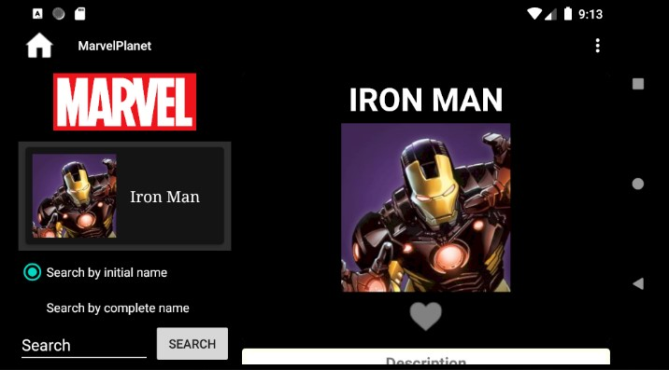
Fragment - land
Nella versione landscape:
sulla sinistra viene utilizzato il FragmentHeroList
sulla destra viene utilizzato il FragmentHeroDetail
private void portrait() {
fragmentHeroDetail = new FragmentHeroDetail();
fragmentHeroList = new FragmentHeroList(this::switchFragment);
removeFragments();
getSupportFragmentManager()
.beginTransaction()
.replace(R.id.listFrame, fragmentHeroList)
.commit();
}
private void landscape() {
fragmentHeroDetail = new FragmentHeroDetail();
fragmentHeroList = new FragmentHeroList();
removeFragments();
getSupportFragmentManager()
.beginTransaction()
.replace(R.id.detailFrame, fragmentHeroDetail)
.commit();
getSupportFragmentManager()
.beginTransaction()
.replace(R.id.listFrame, fragmentHeroList)
.commit();
}
void switchFragment() {
getSupportFragmentManager()
.beginTransaction()
.replace(R.id.listFrame, fragmentHeroDetail)
.addToBackStack("MASTER")
.commit();
}

Slide 30
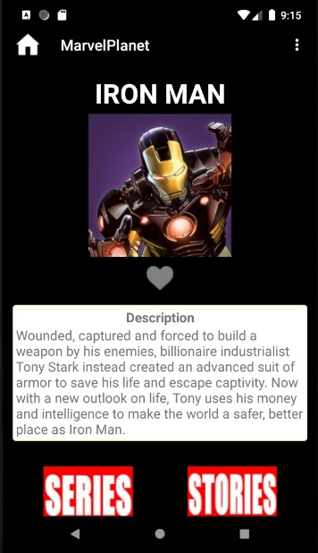

Fragment - portrait
Nella versione portrait invece il FragmentHeroList e il FragmentHeroDetail vengono interscambiati sullo stesso FrameLayout

Slide 31
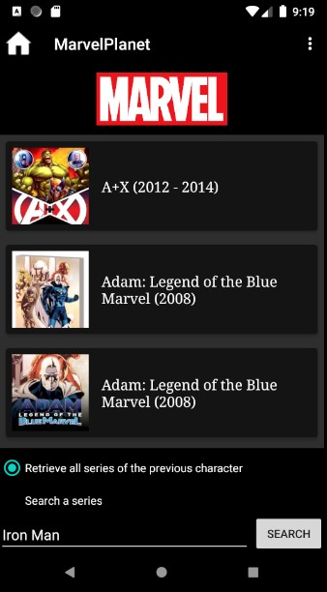
Series
Utilizzando il bottone Series nella pagina di dettaglio dell’eroe, è possibile accede alla sezione delle serie
Anche in questa pagina di ricerca ci sono 2 RadioButton che permettono di filtrare la ricerca
Il primo permette di trovare le serie relative all’eroe precedentemente selezionato

Slide 32
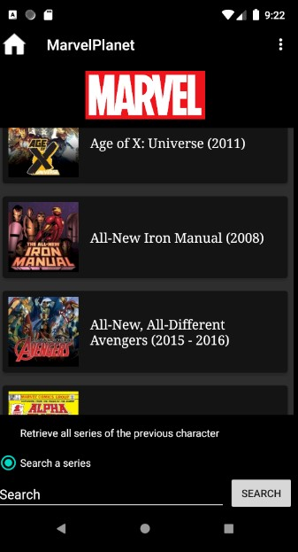
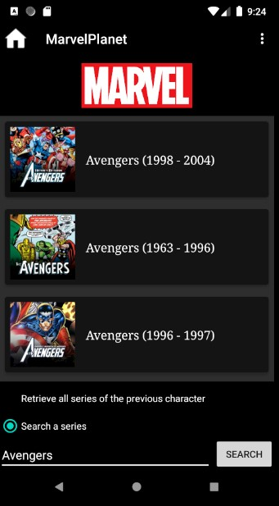

Series
Utilizzando il bottone Series nella pagina di dettaglio dell’eroe, è possibile accede alla sezione delle serie
Il secondo può essere utilizzato in due modi:
Se viene effettuata la ricerca senza inserire alcun testo verrà mostrato l’elenco completo delle serie disponibili
Se invece viene digitato il nome di una serie la ricerca sarà relativa ad essa

Slide 33
Series
Ciò che differenzia i 3 tipi di ricerca sono le request che vengono eseguite
Nel caso di ricerca delle serie dell’eroe:
Nel caso di ricerca di tutte le serie:
Nel caso di ricerca di una serie specifica:
public void searchSeriesByHeroID(String s) {
String url = "https://gateway.marvel.com/v1/public/characters/%s/series?ts=%s&apikey=%s&hash=%s";
String urlSearch = String.format(Locale.getDefault(), url, s,TIME_STAMP, APIKEY, HASH);
Log.w("TAG_M", s);
StringRequest stringRequest = new StringRequest(Request.Method.GET, urlSearch, this, error -> {});
requestQueue.add(stringRequest);
}
public void searchSeries() {
String url = "https://gateway.marvel.com/v1/public/series?ts=%s&apikey=%s&hash=%s";
String urlSearch = String.format(Locale.getDefault(), url, TIME_STAMP, APIKEY, HASH);
StringRequest stringRequest = new StringRequest(Request.Method.GET, urlSearch, this, error -> {});
requestQueue.add(stringRequest);
}
public void searchSeriesByTitleStartsWith(String s) {
String url = "https://gateway.marvel.com/v1/public/series?ts=%s&title=%s&apikey=%s&hash=%s";
String urlSearch = String.format(Locale.getDefault(), url, TIME_STAMP, s, APIKEY, HASH);
Log.w("TAG_M", s);
StringRequest stringRequest = new StringRequest(Request.Method.GET, urlSearch, this, error -> {});
requestQueue.add(stringRequest);
}

Slide 34
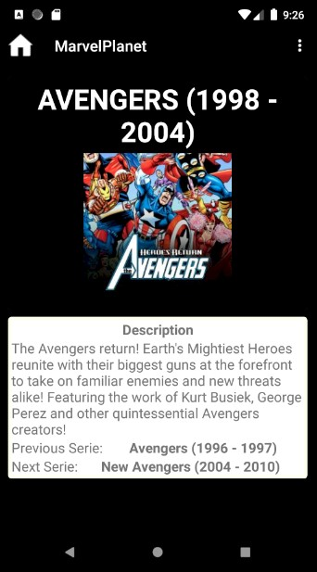
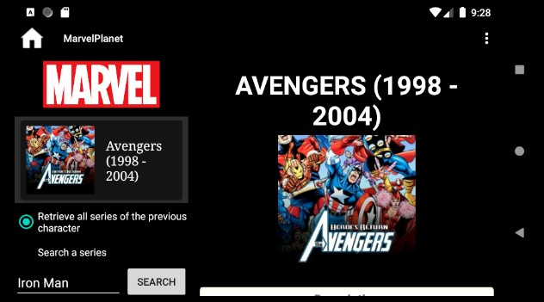
Series
Selezionando una serie si aprirà la pagina di dettaglio della serie
Disponibile anche il landscape con lo stesso sistema di fragment

Slide 35
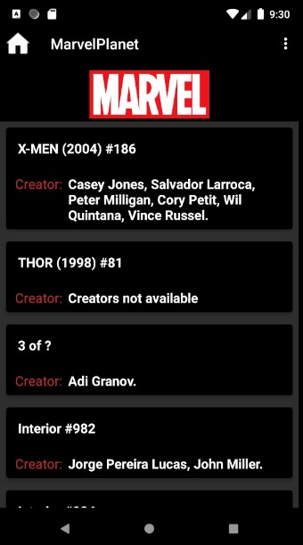
Stories
Utilizzando il bottone Stories nella pagina di dettaglio dell’eroe, è possibile accede alla sua lista di storie.
Anche questa pagina è fatta da una RecyclerView che lo StoriesAdapter popola con CardView organizzate con:
Nome della storia
Creatore della storia

Slide 36
FRAGMENT DI DETTAGLIO

Slide 37
I detail’s fragments, come suggerito dal nome, mostrano il contenuto dell’oggetto selezionato dall’utente nei list’s fragment.
Dal punto di vista tecnico sono strutturati dichiarando la loro classe come estensione della libreria di supporto “androidx.fragment.app.Fragment”; in seguito viene fatto l’override dei metodi “onCreateView” e “onViewCreated”.

Slide 38

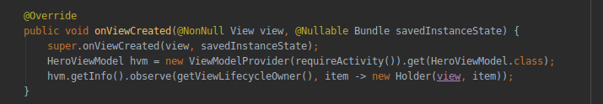
Nel primo metodo viene fatto l’ ‘’inflate’’ del layout di quel determinato fragment, ovvero sia viene creata la view.
Nel secondo invece, che riceve come parametro una View e un Bundle, viene dichiarata una ViewModel alla quale vengono passati i parametri che confluiscono nella classe “Holder”.

Slide 39
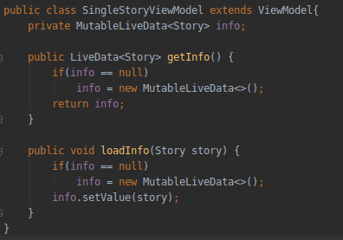
I ViewModel sono una classe necessaria alla gestione e il mantenimento dei dati da trasferire poi ad un’eventuale Activity o Fragment.
Essi fanno utilizzo dei LiveData che sono degli “observable” che acquisiscono rilievo in quanto sopravvivono al ciclo di vita.
Una struttura che basa invece il suo funzionamento sui ViewModel risulta utile quando la mole di dati transienti è cospicua e soprattuto fa in modo che non vengano penalizzate la consistenza dei dati e le prestazioni dell’applicazione.
Secondo i classici approcci, si dovrebbe ricorrere al salvataggio dello stato dell’applicazione tramite il metodo “onSaveInstanceState()”, ideale però solo per piccole quantità di dati.

Slide 40
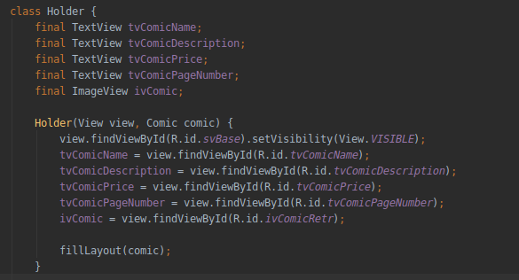
L’ultimo elemento che confluisce nel codice dei fragment di dettaglio è rappresentato dall’Holder.
Esso altro non è che il tramite tra la stesura XML e quella Java.
Come è possibile notare dall’immagine infatti al suo interno vengono dichiarati le diverse tipologie di elementi che andranno a comporre la User Interface.
E’ dotato di costruttore al quale come parametri vengono passati una view e un’entità ed al suo interno le varie Image e Text vengono collegate al loro corrispondente XML.

Slide 41
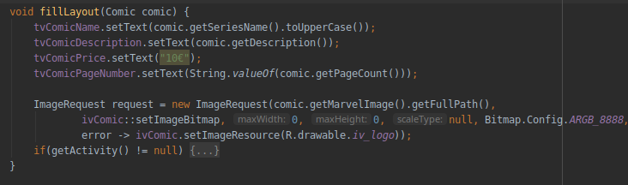
Gli attributi dell’entità dichiarata nel costruttore, rendono possibile alla funzione “fillLayout” di impostare i valori delle varie TextView ed ImageView.

Slide 42
PERSONAGGI PREFERITI

Slide 43
PERSONAGGI PREFERITI
Per la realizzazione di questa funzionalità a livello grafico, è stata inserita una semplice icona a forma di cuore nella pagine di dettaglio del supereroe, che se cliccata permette di salvare il personaggio cercato in un’apposita sezione dell’applicazione in cui è possibile recuperare una lista di tutti gli eroi preferiti dell’utente. Tale icona, in questo punto dell’applicazione può essere selezionata, aggiungendo l’eroe nella lista dei preferiti, o anche deselezionata in un secondo momento generando la cancellazione del supereroe dai preferiti.

Slide 44
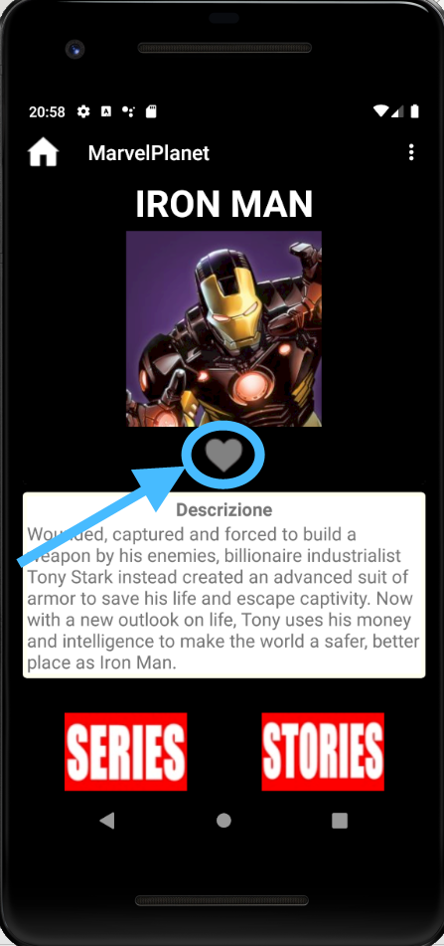
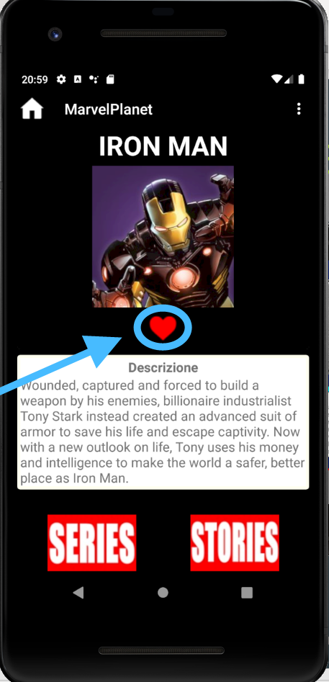
PERSONAGGI PREFERITI
primo click → aggiungo ai preferiti
Secondo click -> rimuovo dai preferiti

Slide 45
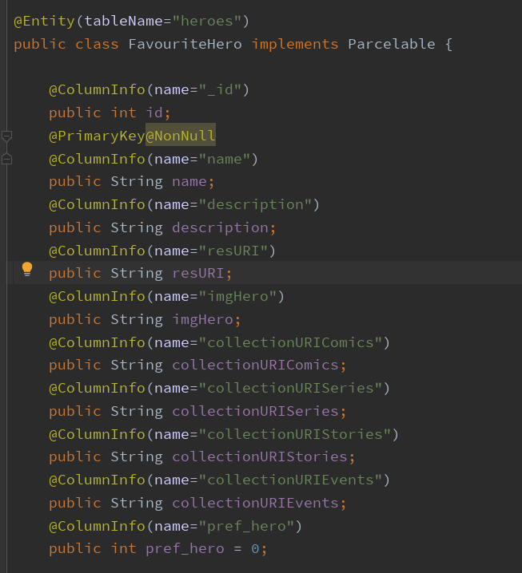
PERSONAGGI PREFERITI - ENTITY
In questo punto dell’applicazione è presente un listner che si occupa di gestire il click sull’icona del cuore. Il listner, se l’icona del cuore NON è selezionata va a creare una nuova istanza dell’ entità FavouriteHero e a salvarla sul database dopo aver valorizzato tutti gli attributi del FavouriteHero da salvare. Invece, se l’icona del cuore è selezionata, e viene intercettato un nuovo click su di essa allora il listner si occuperà di andare ad eliminare tale supereroe dai preferiti.

Slide 46
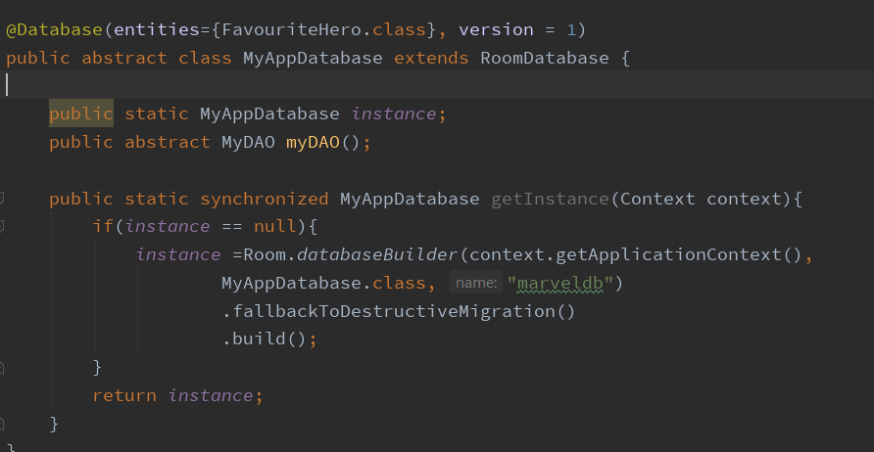
PERSONAGGI PREFERITI – ROOM DATABASE
Il database è stato creato usando Room creando una classe astratta che estende RoomDatabase, includendo l’entità FavouriteHero all’interno dell’annotazione ed includendo un metodo astratto che restituisce la classe che è annotata con @Dao

Slide 47
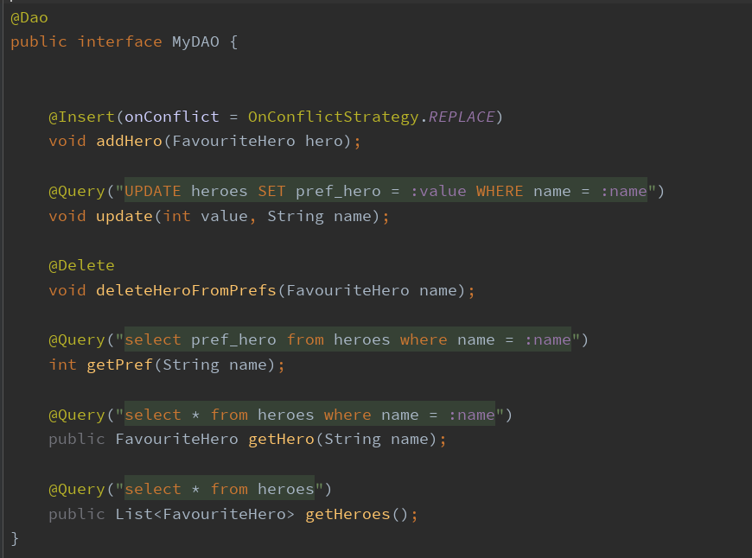
PERSONAGGI PREFERITI - DAO
La classe Dao contiene diversi metodi per accedere al database, tra cui:
addHero (per aggiunge un eroe ai preferiti)
deleteHeroFromPrefs (per eliminare un eroe dalla lista dei preferiti)
getPref (per verificare se l’eroe è presente nella lista dei preferiti)

Slide 48
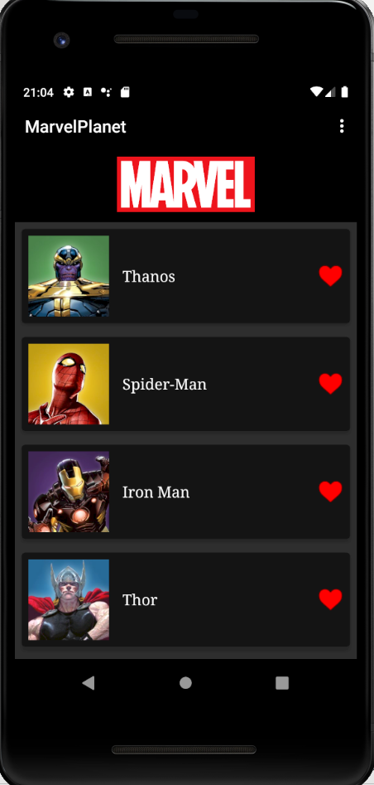
PERSONAGGI PREFERITI - LISTA
Una volta aggiunto un eroe ai preferiti cliccando sull’icona del cuore nella pagina di dettaglio del supereroe, è possibile accedere attraverso la sezione preferiti del menu principale ad una lista in cui sono presenti tutti i preferiti dell’utente.

Slide 49
PERSONAGGI PREFERITI - LISTA
Su ogni singolo eroe preferito che compone la lista è possibile:
Rimuovere il personaggio dai preferiti direttamente dalla lista, cliccando sull’icona del cuore.
Accedere alla pagina di dettaglio del supereroe preferito cliccando su quest’ultimo.

Slide 50
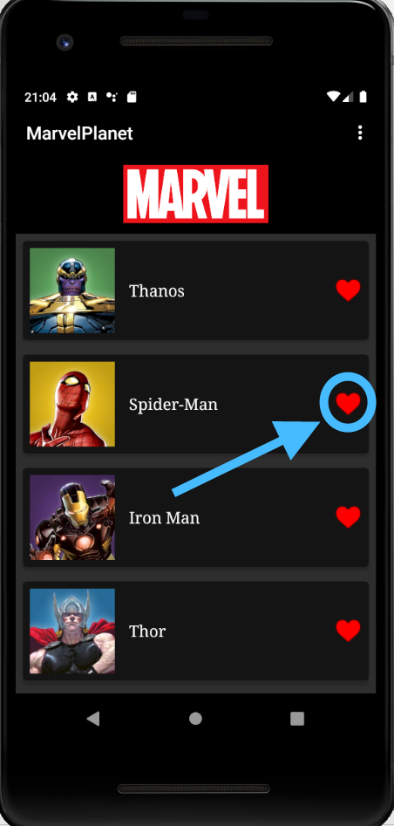
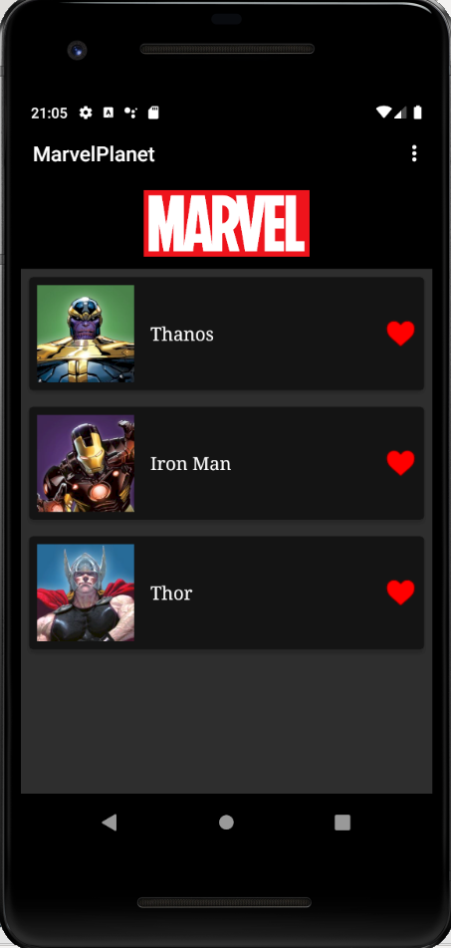
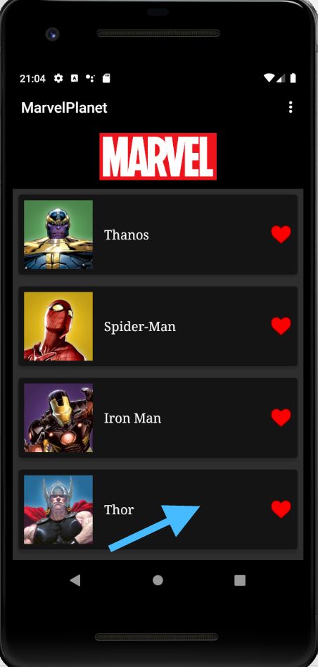
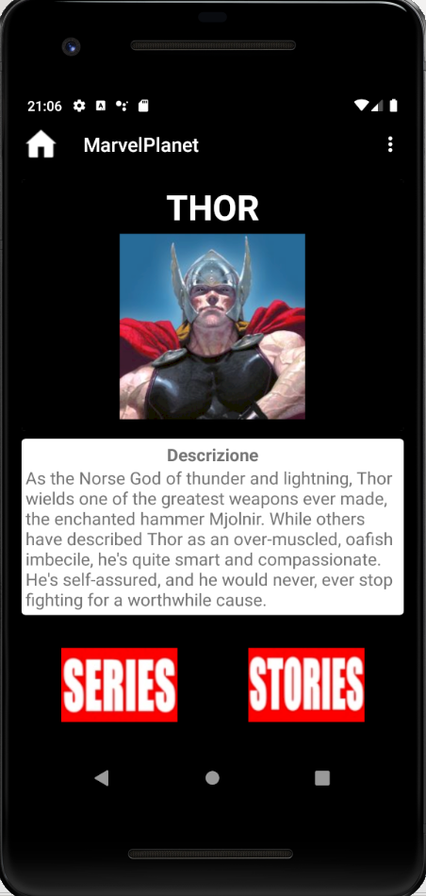
PERSONAGGI PREFERITI - LISTA
Accesso alla pagina di dettaglio del supereroe preferito
Rimozione dai preferiti dell’eroe

